Slide 1
Estratégias de Construção de Firmwares
Marcelo Barros de Almeida
marcelo.barros@ufu.br

Slide 2
Algumas Possibilidades
RTOS
MÁQUINAS
DE ESTADO
Complexidade máxima do problema a ser resolvido
COROTINAS
INTERRUPT
DRIVEN
SUPER LOOP
Tamanho do código para uso da solução

Slide 3
Super Loop
void main(void)
{
init();
while(true)
{
input();
process();
output();
//wait_cycle()
}
}
Aplicações mais simples ou menos complexas em termos temporais
Fluxo linear / sequencial
Processos repetitivos
Exemplos: medidor de pressão, microondas

Slide 4
Super Loop com I/O Assíncrono
void main(void)
{
init();
while(true)
{
input();
process();
output();
// wait_cycle()
}
}
void interrupt(void) {
enqueue();
}
Mescla o super loop tradicional com uma parte assíncrona feita via interrupção ou com o emprego de filas / buffers circulares
Geralmente I/O (drivers, comunicação) são bons candidatos para a parte assíncrona
As atividades não críticas em tempo ficam no loop

Slide 5
Interrupt driven
Aplicações reativas ou com foco em baixo consumo
Pode ficar uma solução temporalmente muito complexa
Exige um projetado cuidadoso
Dificuldade em manter ao crescer a base de código
Exemplos: sensores sem fio de baixo consumo, controles remotos, sensores para alarmes

Slide 6
Co-rotinas
Vão além de rotinas tradicionais ao permitirem suspensão e retorno
Lembram o padrão async / await
Baixo custo computacional
Stack da rotina em geral não pode ser restaurado
Podem se tornar uma solução difícil de analisar quando a complexidade aumenta

Slide 7
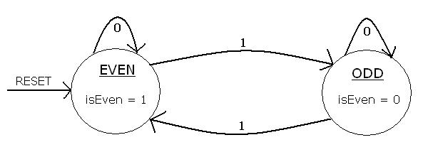
Máquinas de Estados
Permitem um grande formalismo na especificação e validação
Podem modelar diversos processos e problemas de tamanhos diversos
Apesar de fáceis de serem implementadas, podem se tornar complexas. Usar hierarquia pode ajudar
Podem ser associadas com eventos assíncronos para transições de estados
Muitos exemplos se aplicam, desde subsistemas de carros a máquinas de refrigerantes

Slide 8
Sistemas operacionais de tempo real
Permitem fazer uma melhor coordenações das atividades e eventos
Adicionam priorizações e características temporais na solução
Requerem mais recursos computacionais
Exigem também um bom projeto do sistema e experiência
Geralmente mais aplicável em sistemas embarcados médios e grandes

